Slide 1
EXPERIENCIA DE APRENDIZAJE 3 INTERFAZ GRÁFICA Y CONEXIÓN A BASE DE DATOS Contenedores y Componentes
PGY2121-Desarrollo de Software y Escritorio

Slide 2
CONTENIDO
01
04
GUI
EVENTOS
02
CONTENEDOR
03
COMPONENTES

Slide 3
GUI
01

Slide 4
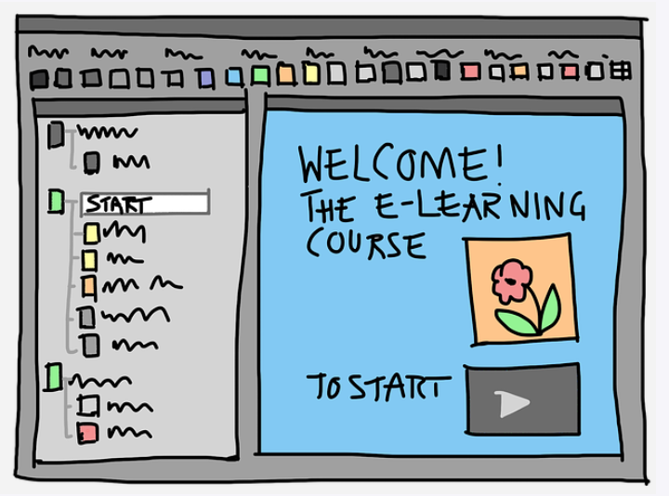
GUI
¿Qué es GUI?
Interfaz Gráfica de Usuario
Permite al usuario interactuar con una aplicación de manera amigable e intuitiva para aprender a utilizarla en el menor tiempo y así lograr una mayor productividad.
Utilizan un sistema de ventanas y de elementos como: botones, cajas de textos, listas entre otros.

Slide 5
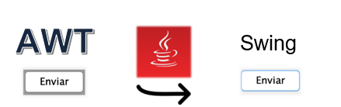
GUI
Swing, es una evolución del AWT (Abstract Window Toolkit ), con un diseño interno orientado a componentes y un look mucho más satisfactorio.
Las GUIs de Java se creaban a partir de componentes del AWT (paquete java.awt), pero al ejecutar una aplicación, los componentes de la GUI se mostraban de manera distinta en cada plataforma.
Los componentes de GUI de Swing nos permiten especificar una apariencia visual uniforme para una aplicación a través de todas las plataformas. Además, son más portables y flexibles. Por esta razón, se prefieren los componentes de GUI de Swing.

Slide 6
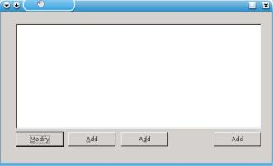
GUI
Elementos básicos
Componentes
Permiten al usuario interactuar con la aplicación y proporcionarle información sobre el estado de ésta. Ejemplo: botones, etiquetas, cajas de texto y listas, entre otros.
Contenedores
Sirven para contener y organizar otros componentes. Ejemplo: ventanas y paneles.

Slide 7
TÍTULO
02
COTENEDOR

Slide 8
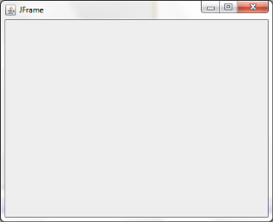
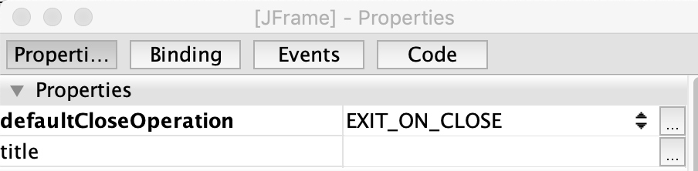
GUI
Configurar el Contenedor
JFrame: Representa una ventana básica, capaz de contener otros componentes.
Propiedades
defaultCloseOperation EXIT_ON_CLOSE:Termina la aplicación.
DISPOSE: Cierra sólo la ventana.
title
Título de la ventana.

Slide 9
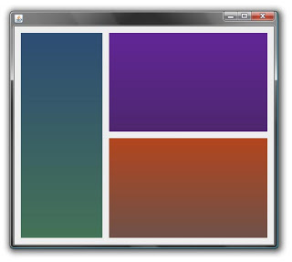
GUI
JPanel: Un panel sirve para agrupar y organizar otros componentes. Puede estar decorado mediante un borde y una etiqueta.
Propiedades
background
Color del fondo del panel.
border
Borde el panel.

Slide 10
COMPONENTES
03

Slide 11
Componentes
Añadir Componentes a los Contenedores
Las interfaces gráficas de usuario se construyen con componentes, cada uno de los cuales está preparado para responder a distintos tipos de eventos.
JLabel: etiqueta para mostrar texto.
JTextField y JTextArea: cajas de texto para la entrada de datos.
JButton: botón.
JCheckBox: caja de comprobación, para elegir opciones.
JRadioButton: para elegir opciones mutuamente excluyentes.
JComboBox: lista desplegable de opciones.
JMenuBar, JMenu, JMenuItem: barras de menú.
JOptionPane: ventanas de diálogo.

Slide 12

Componentes
JLabel
Con la clase JLabel, se puede mostrar texto no seleccionable e imágenes.
Prefijo: lbl
Propiedades
text: Permite modificar el texto de la etiqueta
icon: Permite agregar una imagen
Métodos
setText(String): Cambia el texto de la etiqueta
getText(): Obtiene el texto de la etiqueta
setVisible(boolean): Cambia el estado visible/invisible
setEnabled(boolean): Cambia el estado habilitado/deshabilitado

Slide 13
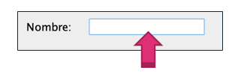
Componentes
JTextField
Un campo de texto es un control básico que permite al usuario ingresar texto.
Prefijo: txt
Propiedades
text: Permite modificar el texto del campo de texto
Métodos
setText(String): Cambia el texto del campo de texto
getText(): Obtiene el texto escrito en el campo
setVisible(boolean): Cambia el estado visible/invisible
setEnabled(boolean): Cambia el estado habilitado/deshabilitado

Slide 14
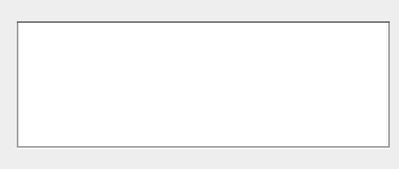
Componentes
JTextArea
Un JTextArea es un componente básico del Swing de Java y su función principal es la de capturar texto ingresado por el teclado. Su funcionamiento es idéntico a JTextField, con la diferencia que tiene la propiedad de ser multilínea.
Prefijo: txa
Propiedades
text: Permite modificar el texto del área de texto
Métodos
setText(String): Cambia el texto del área de texto
getText(): Obtiene el texto escrito en el textarea
setVisible(boolean): Cambia el estado visible/invisible
setEnabled(boolean): Cambia el estado habilitado/deshabilitado

Slide 15

Componentes
JButton
Es el botón.
Prefijo: btn
Propiedades
text: Permite modificar el texto del botón
Métodos
setText(String): Cambia el texto del botón
getText(): Obtiene el texto del botón
setVisible(boolean): Cambia el estado visible/invisible
setEnabled(boolean): Cambia el estado habilitado/deshabilitado
doClick(): Ejecuta el ActionListener (click) asociado al botón

Slide 16
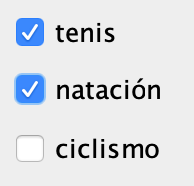
Componentes
JCheckBox
Se utilizan frecuentemente como botones de estado. Proporcionan información true si la caja se ha seleccionado y false en otro caso. Permite seleccionar más de una opción.
Prefijo: chk
Propiedades
selected: Permite marcar el objeto por defecto
Métodos
getText(): Obtiene el texto del objeto
isSelected(): devuelve true si el objeto se encuentra seleccionado, false
en caso contrario
setSelected(boolean): permite seleccionar un objeto (true) o
desmarcarlo (false)

Slide 17

Componentes
JRadioButton
Proporcionan información true si se ha seleccionado y false en otro caso. Es un elemento que permite seleccionar una opción y sólo una, sobre un conjunto de posibilidades.
Prefijo: opt
Propiedades
selected: Permite marcar el objeto por defecto
ButtonGroup: asocia el objeto a un grupo
Métodos
getText(): Obtiene el texto del objeto
isSelected(): devuelve true si el objeto se encuentra seleccionado, false
en caso contrario
setSelected(boolean): permite seleccionar un objeto

Slide 18

Componentes
JComboBox
Nos permite definir un conjunto de datos o valores asociados a una caja de selección, así el usuario tendrá la oportunidad de seleccionar un dato del conjunto de datos o respuestas ya predefinido.
Prefijo: cbo
Propiedades
model: Permite ingresar la lista de datos
Métodos Importantes:
getSelectedIndex(): Obtiene la posición del dato seleccionado
getSelectedItem(): Obtiene el dato seleccionado
setSelectedIndex(int): Selecciona el dato de la posición por parámetro
setSelectedItem(Object): Selecciona el dato por parámetro

Slide 19
EVENTOS
04

Slide 20

Eventos
Manejando Eventos
Cada vez que el usuario pulsa una tecla, un botón, mueve el mouse, entre otras, se produce un evento. Es posible notificar los eventos para que el programa actúe en consecuencia. Para ello, se crean unos objetos llamados “listeners” que capturan el evento realizado.

Slide 21
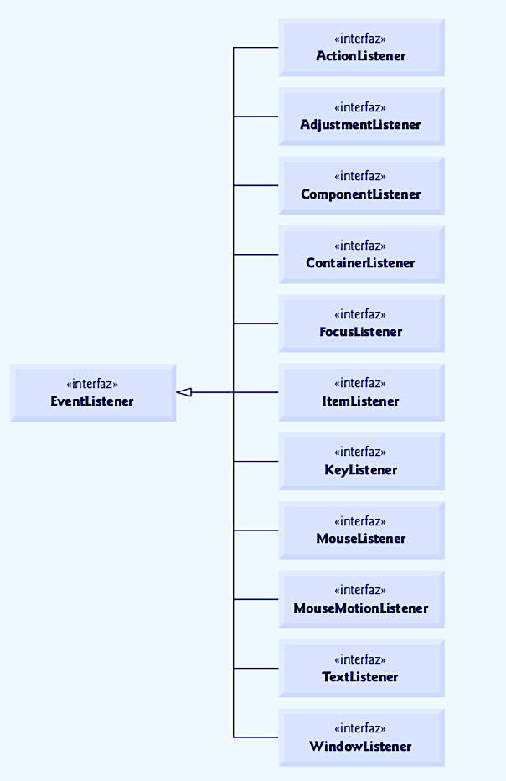
Eventos

Slide 22
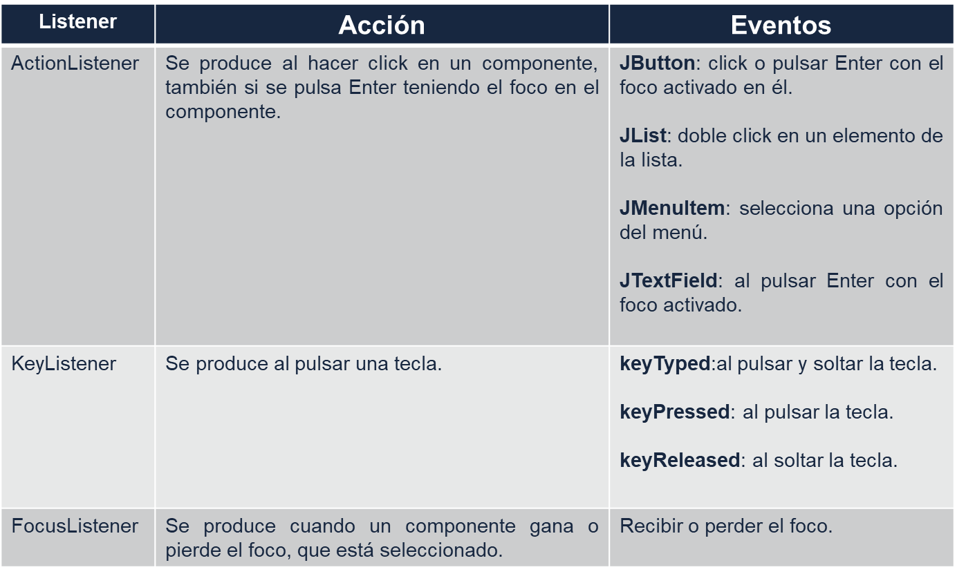
Eventos

Slide 23
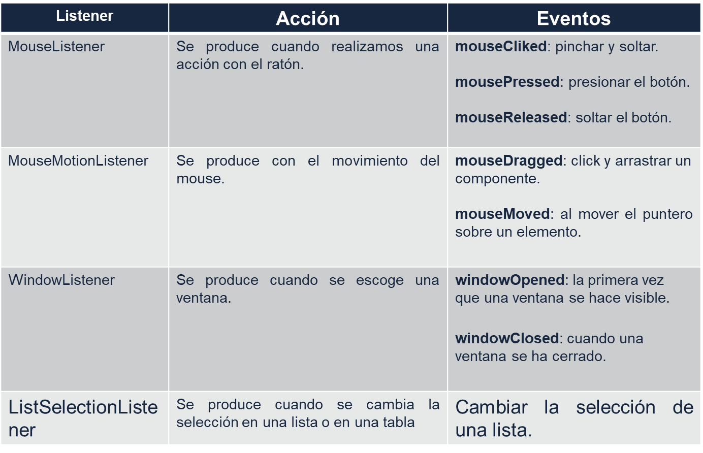
Eventos

Slide 24
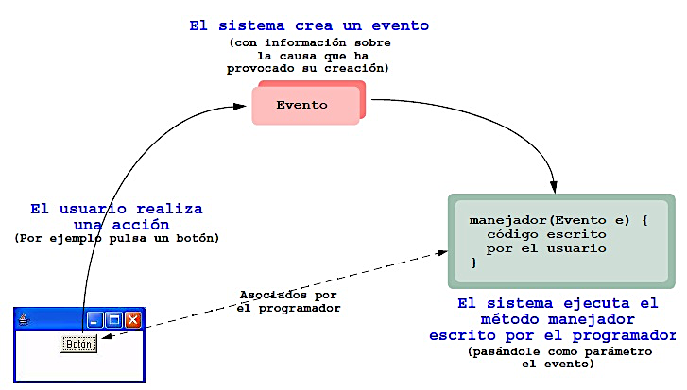
Eventos
2
3
1

Slide 25
¿Qué hemos aprendido?
Crear interfaces gráficas de usuario (GUI).
Crear botones, etiquetas, listas, campos de texto y paneles.
Utilizar contenedores para ordenar los componentes de las GUIs.
Programar los eventos generados por las interacciones de los usuarios.
Solucionar un problema a través de una interfaz gráfica de usuario.

Slide 26
¿Qué te resultó difícil entender?

